Slide 1
Métodos Numéricos
Prof. Carlos Eduardo Mello
Ciência da Computação
UFRRJ - Campus Nova Iguaçu

Slide 2
Conteúdo
Tópicos
Noções Básicas sobre Erros
Zeros Reais de Funções Reais
Introdução à Resolução de Sistemas Não-Lineares
Interpolação
Ajuste de Curvas
Métodos dos Mínimos Quadrados
Integração Numérica

Slide 3
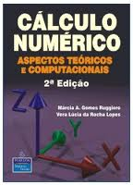
Material de Apoio
Livro:
Cálculo Numérico: aspectos teóricos e Computacionais, Márcia A. Gomes Ruggiero, Vera Lúcia da Rocha Lopes, 2ª ed., São Paulo: Pearson Makron Books, 1996.

Slide 4
Material de Apoio
Moodle do Curso
www.cc.ufrrj.br/moodle
Linguagem Python
http://www.python.org.br/wiki/Tutorial_Python
http://www.dcc.ufrj.br/~fabiom/mab225/tutorialpython.pdf

Slide 5
Logística
Aulas Expositivas
Listas de Exercícios
Exercícios de Programação

Slide 6
Avaliação
Elementos de avaliação:
Provas: P1 e P2
Trabalhos: T
Média Final:
MF = P1x0.4 + P2x0.4 + Tx0.2

Slide 7
Dúvidas?!

Slide 8
Introdução ao cálculo numérico

Slide 9
Cálculo Numérico – Introdução
O Cálculo Numérico consiste de um conjunto de ferramentas ou métodos para se obter a solução de problemas matemáticos de forma aproximada.
Esses métodos se aplicam principalmente a problemas que não apresentam uma solução exata, portanto precisam ser resolvidos numericamente.

Slide 10
Por que produzir resultados numéricos?

Slide 11
Cálculo Numérico – Introdução
Um problema de Matemática pode ser resolvido analiticamente, mas esse método pode se tornar impraticável com o aumento do tamanho do problema.
Exemplo: solução de sistemas de equações lineares.

Slide 12
Cálculo Numérico – Introdução
A existência de problemas para os quais não existem métodos matemáticos para solução (não podem ser resolvidos analiticamente).
Exemplos:
a) não tem primitiva em forma simples;
b) não pode ser resolvido analiticamente;
c) equações diferenciais parciais não lineares podem ser resolvidas analiticamente só em casos particulares.

Slide 13
Cálculo Numérico – Introdução
Os métodos numéricos buscam soluções aproximadas para as formulações matemáticas.
Nos problemas reais, os dados são medidas e, como tais, não são exatos. Uma medida física não é um número, é um intervalo, pela própria imprecisão das medidas. Daí, trabalha-se sempre com a figura do erro, inerente à própria medição.
Os métodos aproximados buscam uma aproximação do que seria o valor exato. Dessa forma é inerente aos métodos se trabalhar com a figura da aproximação, do erro, do desvio.

Slide 14
Cálculo Numérico – Introdução
Função do Cálculo Numérico na Engenharia
“Buscar solucionar problemas técnicos através de métodos numéricos ⇒ modelo matemático”

Slide 15
Cálculo Numérico – Introdução
Passos para a resolução de problemas
REFINAMENTO
RESULTADO DE
CIÊNCIAS AFINS
MODELAGEM
MENSURAÇÃO
PROBLEMA
RESULTADO
NUMÉRICO
ESCOLHA
DE MÉTODOS
TRUNCAMENTO
DAS ITERAÇÕES
ESCOLHA
DE PARÂMETROS

Slide 16
Cálculo Numérico – Introdução
Fluxograma – Solução Numérica
MODELO MATEMÁTICO
PROBLEMA
SOLUÇÃO
modelagem
resolução
LEVANTAMENTO DE DADOS
ESCOLHA DO MÉTODO NUMÉRICO
IMPLEMENTAÇÃO COMPUTACIONAL
PROBLEMA
CONSTRUÇÃO DO MODELO MATEMÁTICO
ANÁLISE DOS RESULTADOS
VERIFICAÇÃO

Slide 17
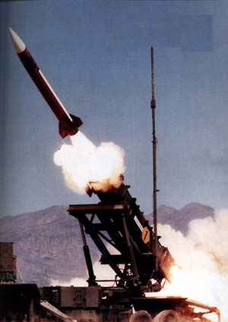
Cálculo Numérico – Introdução
Influência dos Erros nas Soluções
Exemplo 1: Falha no lançamento de mísseis
(25/02/1991 – Guerra do Golfo – míssil Patriot)
Limitação na representação numérica (24 bits)
Erro de 0,34 s no cálculo do tempo de lançamento

Slide 18
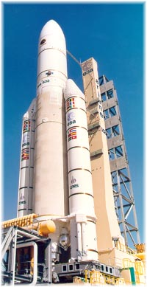
Cálculo Numérico – Introdução
Influência dos Erros nas Soluções
Exemplo 2: Explosão de foguetes
(04/06/1996 – Guiana Francesa – foguete Ariane 5)
Limitação na representação numérica (64 bits / 16 bits)
Erro de trajetória 36,7 s
após o lançamento
Prejuízo: U$ 7,5 bilhões

Slide 19
Cálculo Numérico – Introdução
Aplicações de cálculo numérico na engenharia:
Determinação de raízes de equações.
Interpolação de valores tabelados.
Integração numérica.
Etc.

Slide 20
Cálculo Numérico – Objetivos do Curso
Fornecer condições para que os alunos possam conhecer, calcular, utilizar e aplicar métodos numéricos na solução de problemas de engenharia.
Estudar a construção de métodos numéricos, analisar em que condições se pode ter a garantia de que os resultados computados estão próximos dos exatos, baseados nos conhecimentos sobre os métodos.

